Slide 1
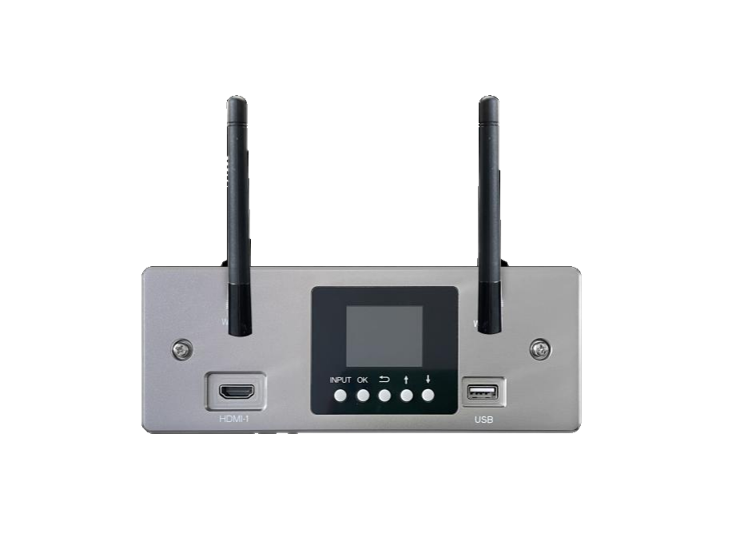
LED-F486
LED 商显控制器
深圳市迈普视通科技有限公司
联接精彩视界
www.magnimage.com.cn

Slide 2
CATALOGUE
1
控制系统痛点
2
解决方案
3
产品介绍

Slide 3
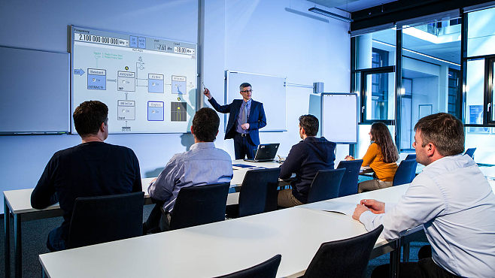

01.
控制系统痛点

Slide 4

会议室痛点问题
投影仪无法满足高清晰度需求
视频信号传输方式单一
无法有效结合会议室中控
传统设备过大，占用空间
.......

Slide 5
02.
解决方案

Slide 6
方案概述
LED-F486是针对LED显示屏工程市场开发的一款操作简易，功能丰富的纯硬件设备，支持高清画质、多种输入接口、多种控制方式，灵活小巧，安装简便,满足会议室、中小型的展览展示、培训中心、视频会议等场景应用需求。

Slide 7



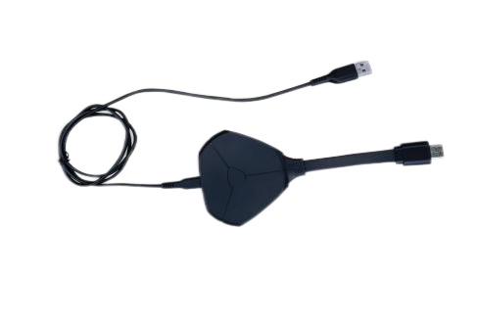


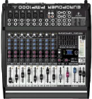


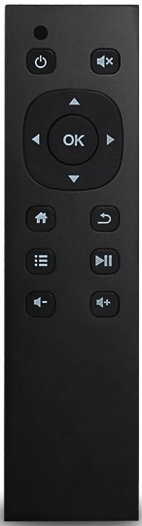

系统拓扑图
LED屏
网线
手机投屏
WIFI
控制线/
RS232
信号线/
HDMI
中控设备
音频线/
AUDIO
电脑
HDMI无线投屏器
信号源
调音台
麦克风、音响设备
U盘
红外遥控器

Slide 8
03.
产品介绍

Slide 9
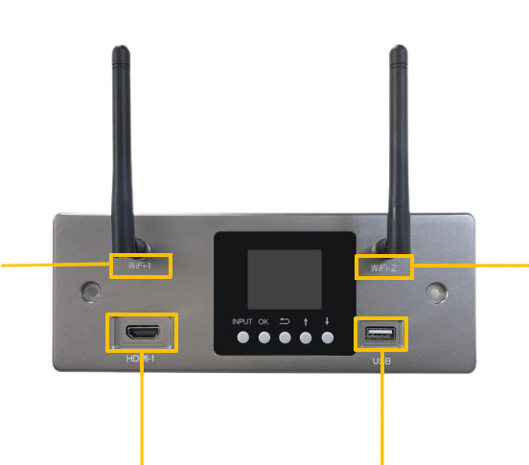
面板介绍-前面板
HDMI无线投屏天线接口（根据投屏设备信号强弱，无障碍距离最远30M）
移动设备无线投屏天线接口（无障碍距离30M）
视频输入接口，支持1920*1080@60hz输入
U盘接口，可连接U盘播放

Slide 10
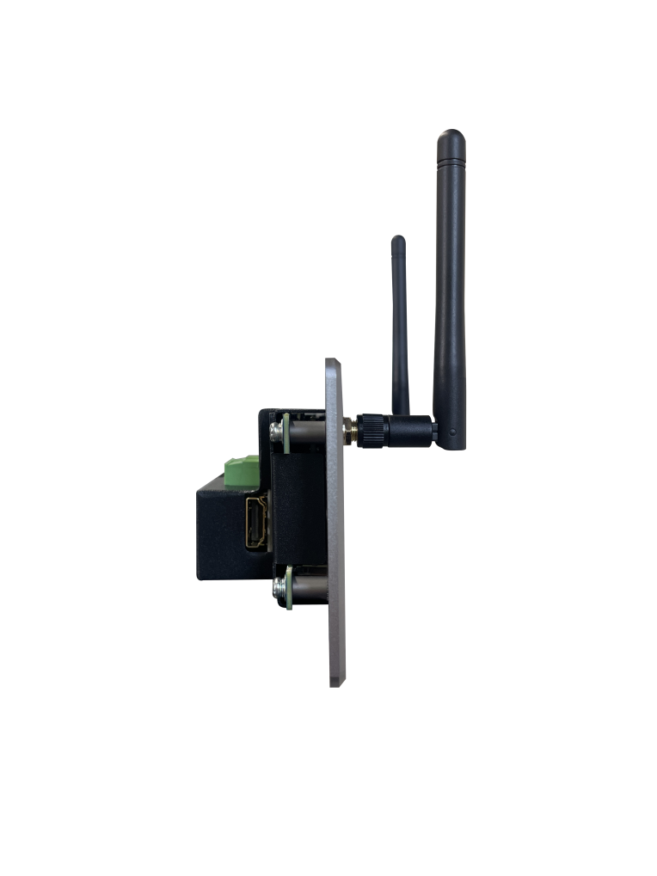
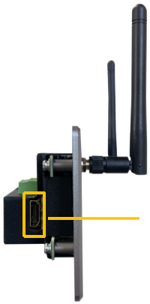
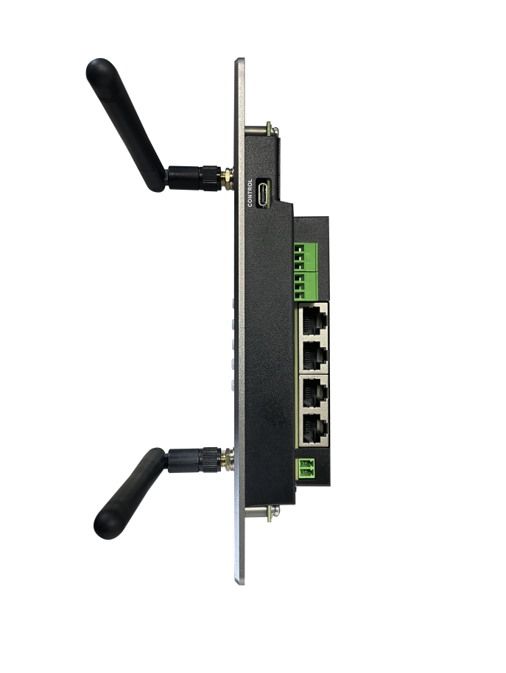
面板介绍-后面板
调试控制接口
3PIN音频输出接口
3PIN RS232中控接口
Output1-4
视频输入接口，支持1920*1080@60hz输入
电源接口，2Pin供电座，5V供电

Slide 11
产品参数
端 口 | 数 量 | 规 格
输入接口
HDMI1 | 1 | 1920×1080/60Hz
HDMI2 | 1 | 1920×1080/60Hz
USB | 1 | 播放U盘音视频素材（1080P30）
天线 | 2 | 用于接收HDMI无线投屏信号以及移动设备投屏信号，无障碍距离最远30M
输出接口
网口 | 4 | 单口带载98W,整机带载392W，水平分辨率最宽3840像素,垂直分辨率最高3840像素
Audio OUT | 1 | 3PIN音频输出接口
控制端口
USB-TypeC | 1 | 用于连接电脑上位机控制
RS232 | 1 | 用于RS232中控控制

Slide 12

高清画质
支持高清显示，具有先进的隔行图像自适应处理技术及超清晰降噪引擎消除规频图像运动拖尾和锯齿现象，视频图像增强技术让更加清晰细腻，细节丰富，色彩饱满，图像质量稳定，为会议室的演示活动提供更好的视觉效果。

Slide 13



多种接口
LED-F486提供了多种接口，如HDMI、USB、AUDIO等，方便用户连接各种设备，实现多媒体设备的集成。
HDMI 无线投屏，配合 HDMI 无线投屏发射器
支持音视频解嵌，通过 Audio out解出,与音频设备对接。
AUDIO
可播放视频、图片，目前最高支持视频规格 1080P@30HZ

Slide 14

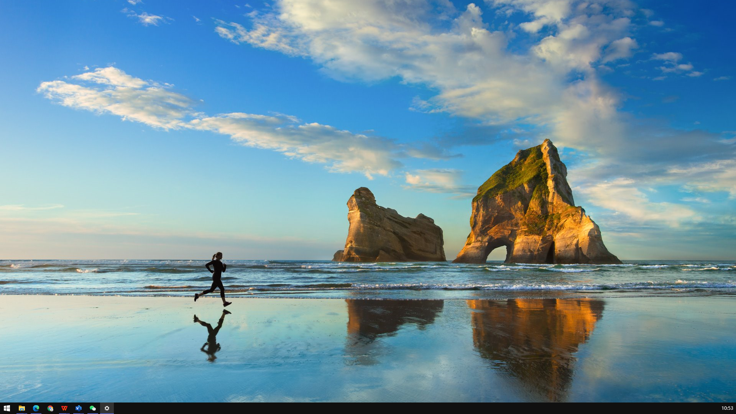
多功能操作
LED-F486支持多种操作方式，如R232、红外遥控器、无线投屏等，方便用户根据实际需求进行操作。
LED显示屏
网线
WIFI
红外
HDMI无线投屏器
红外遥控器

Slide 15



信号切换
支持多个无线投屏器连接，并且支持多个无线投屏器之间投屏信号切换
LED显示屏
网线
HDMI+USB
WIFI
WIFI
HDMI+USB
HDMI无线投屏器
无线投屏器

Slide 16







支持中控控制
支持与物联控制模块对接可以让中控系统更好地管控物联设备。
摄像机
灯光控制
窗帘开关
音频控制
TCP/IP管理
设备管理
显示控制

Slide 17
安装简便
可安装于箱体内部，也可以通过86盒“抽屉式”方式安装于墙体或者其他外部结构
LED显示屏

Slide 18
遥控器介绍
红外感应灯
开关键
上（屏幕亮度增加）、下（屏幕亮度降低）、左、右
确认键
输入源、退出、菜单
音量+、音量-

Slide 19


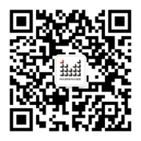

联系我们
深圳市迈普视通科技有限公司
地址：深圳市南山区中山园路1001号TCL国际E城G2栋8楼
电话：0755-86647651 传真：0755-86647650
网址：www.magnimage.com.cn
400-6868-203
技术支持热线
微信公众号
Facebook

